Slide 1

河北工业大学2017年大学生创新创业训练计划项目
智能自满水龙头
Hebei University of Technology
河北工业大学
答辩人：赵海欣

Slide 2


01
Hebei University of Technology
项目简介

Slide 3
项目简介
通过单片机控制水龙头实现所有功能，并通过传感器获取当前液面的位置和杯口高度，从而实现对一般水杯的测量，通过算法求出当前水位和杯壁的高度差，使用电磁阀实现定量地控制流量，进而实现自动接满的功能
智能自满水龙头
可以实现帮助用户自动接满水的装置，其功能的实现不受用户所使用的水杯的容量限制，具有一定的通用性
Notes:
智能自满水龙头是一个可以实现帮助用户自动接满水的装置，其功能的实现不受用户所使用的水杯的容量限制，具有一定的通用性。通过单片机控制水龙头实现所有功能，并通过传感器获取当前液面的位置和杯口高度，从而实现对一般水杯的测量，通过算法求出当前水位和杯壁的高度差，使用电磁阀实现定量地控制流量，进而实现自动接满的功能。

Slide 4
02
Hebei University of Technology
创新点

Slide 5
创新点
由于产品有自动接满的特性，可以充分解放用户的双手，产品可以做到自动感应用户是否将水杯放在水龙头下，不需要用户任何额外的操作，做到简单快捷，提高用户的生活品质，节约宝贵用户的时间。
01
02
03
对于粗心的用户，他们可能会存在接水忘记关水龙头的情况，造成是自愿的大量浪费，自止水的功能就可以避免这种浪费情况的发生，从而节约了宝贵的水资源。
使用传统水龙头时，用户需要用手去控制水龙头的阀门，然而某些用户在接热水时没有及时关闭水龙头，可能会存在热水烫伤用户的情况，而水龙头采用全自动的控制方式，系统实时稳定，避免了用户关闭水龙头不及时的情况，从而保障了用户的安全。
Notes:
1.由于产品有自动接满的特性，可以充分解放用户的双手，产品可以做到自动感应用户是否将水杯放在水龙头下，不需要用户任何额外的操作，做到简单快捷，提高用户的生活品质，节约宝贵用户的时间。
2.对于粗心的用户，他们可能会存在接水忘记关水龙头的情况，造成是自愿的大量浪费，此时，自止水的功能就可以避免这种浪费情况的发生，从而节约了宝贵的水资源。
3.使用传统水龙头时，用户需要用手去控制水龙头的阀门，然而某些用户在接热水时没有及时关闭水龙头，可能会存在热水烫伤用户的情况，而水龙头采用全自动的控制方式，系统实时稳定，避免了用户关闭水龙头不及时的情况，从而保障了用户的安全。

Slide 6
03
Hebei University of Technology
研究意义
Notes:
1.由于我们的产品有自动接满的特性，可以充分解放用户的双手，我们的产品可以做到自动感应用户是否将水杯放在水龙头下，不需要用户任何额外的操作，做到简单快捷，提高用户的生活品质，节约宝贵用户的时间。
2.对于粗心的用户，他们可能会存在接水忘记关水龙头的情况，造成是自愿的大量浪费，此时，自止水的功能就可以避免这种浪费情况的发生，从而节约了宝贵的水资源。
3.使用传统水龙头时，用户需要用手去控制水龙头的阀门，然而某些用户在接热水时没有及时关闭水龙头，可能会存在热水烫伤用户的情况，而我们的水龙头采用全自动的控制方式，系统实时稳定，避免了用户关闭水龙头不及时的情况，从而保障了用户的安全。
4.我们采用自动感应的开启方式，避免了用户需要用手去打开开关，消除了水被污染的隐患，我们做到了方便卫生。
5.当前市面上的功能相对齐全的水龙头价格较高，很难在公共场合大批量使用，这也是这种水龙头不能大量普及的原因。我们要尽可能降低做到降低成本同时提高性能，这就需要我们进行更深一步的研究。

Slide 7
研究意义
由于我们的产品有自动接满的特性，可以充分解放用户的双手，我们的产品可以做到自动感应用户是否将水杯放在水龙头下，不需要用户任何额外的操作，做到简单快捷，提高用户的生活品质，节约宝贵用户的时间
当前市面上的功能相对齐全的水龙头价格较高，很难在公共场合大批量使用，这也是这种水龙头不能大量普及的原因。我们要尽可能降低做到降低成本同时提高性能，这就需要我们进行更深一步的研究。
01
对于粗心的用户，他们可能会存在接水忘记关水龙头的情况，造成是自愿的大量浪费，此时，自止水的功能就可以避免这种浪费情况的发生，从而节约了宝贵的水资源。
05
02
使用传统水龙头时，用户需要用手去控制水龙头的阀门，然而某些用户在接热水时没有及时关闭水龙头，可能会存在热水烫伤用户的情况，而我们的水龙头采用全自动的控制方式，系统实时稳定，避免了用户关闭水龙头不及时的情况，从而保障了用户的安全。
智能自满水龙头
我们采用自动感应的开启方式，避免了用户需要用手去打开开关，消除了水被污染的隐患，我们做到了方便卫生。
04
03
Notes:
1.由于我们的产品有自动接满的特性，可以充分解放用户的双手，我们的产品可以做到自动感应用户是否将水杯放在水龙头下，不需要用户任何额外的操作，做到简单快捷，提高用户的生活品质，节约宝贵用户的时间。
2.对于粗心的用户，他们可能会存在接水忘记关水龙头的情况，造成是自愿的大量浪费，此时，自止水的功能就可以避免这种浪费情况的发生，从而节约了宝贵的水资源。
3.使用传统水龙头时，用户需要用手去控制水龙头的阀门，然而某些用户在接热水时没有及时关闭水龙头，可能会存在热水烫伤用户的情况，而我们的水龙头采用全自动的控制方式，系统实时稳定，避免了用户关闭水龙头不及时的情况，从而保障了用户的安全。
4.我们采用自动感应的开启方式，避免了用户需要用手去打开开关，消除了水被污染的隐患，我们做到了方便卫生。
5.当前市面上的功能相对齐全的水龙头价格较高，很难在公共场合大批量使用，这也是这种水龙头不能大量普及的原因。我们要尽可能降低做到降低成本同时提高性能，这就需要我们进行更深一步的研究。

Slide 8
04
Hebei University of Technology
项目情况介绍

Slide 9
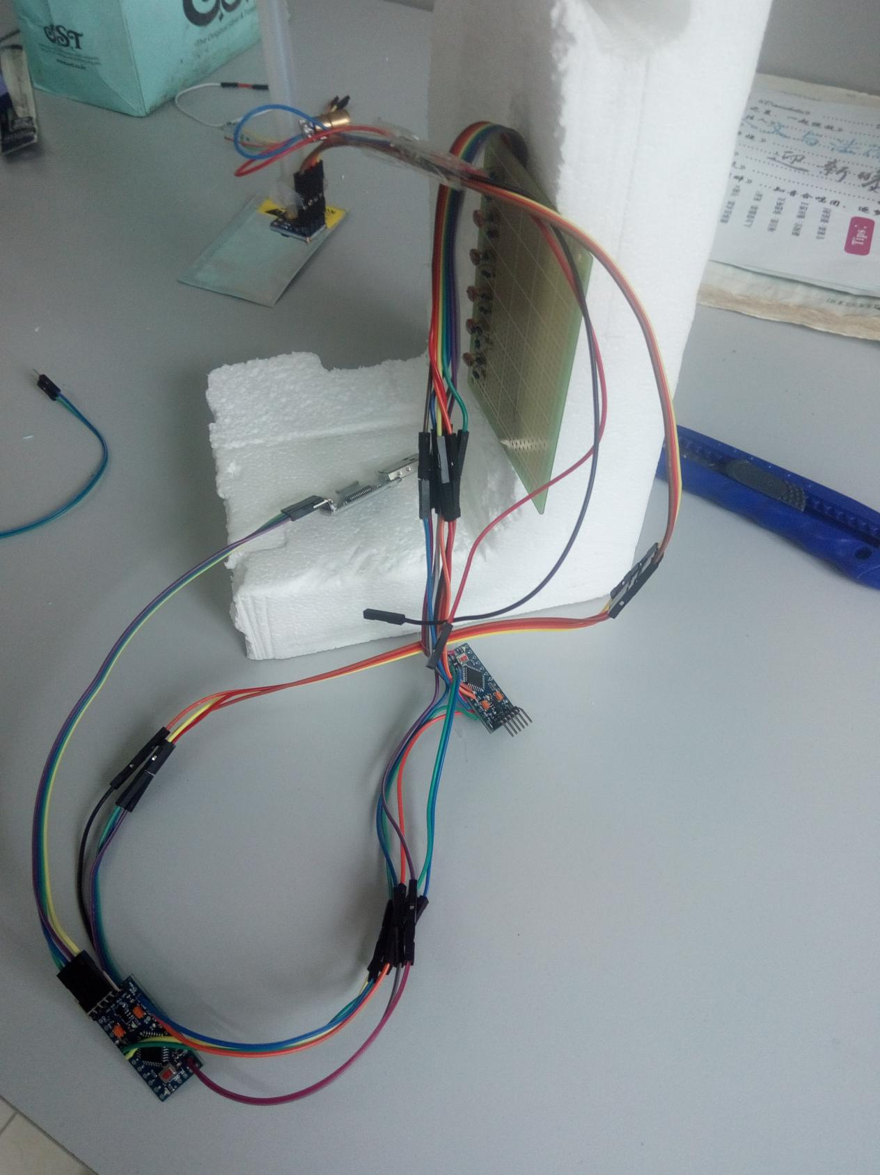
项目情况介绍
我们当前已经完成了一个基本的接水框架（包括硬件的搭建及焊接），并且也通过一块单片机和传感器实现了对液位高度的测量，精度在毫米级，满足使用要求，同时使用另一块单片机连接传感器进行水杯高度的测量，相对精度在厘米级以内，满足使用要求，我们使用了两块单片机对此进行处理，实现了两块单片机的串口通信，实现了数据的请求和发送。
Notes:
我们当前已经完成了一个基本的接水框架（包括硬件的搭建及焊接），并且也通过一块单片机和传感器实现了对液位高度的测量，精度在毫米级，满足使用要求，同时使用另一块单片机连接传感器进行水杯高度的测量，相对精度在厘米级以内，满足使用要求，我们使用了两块单片机对此进行处理，实现了两块单片机的串口通信，实现了数据的请求和返送。杯子的高度以及液面的高度滤波后均发送到电脑上并且用虚拟示波器查看，其曲线变化符合我们倒水时的现象。我们当前主攻对水杯信息的采集，对于电磁阀的控制，其控制算法十分简单，也只是进行了初步的尝试。我们正要进行综合测试。

Slide 10
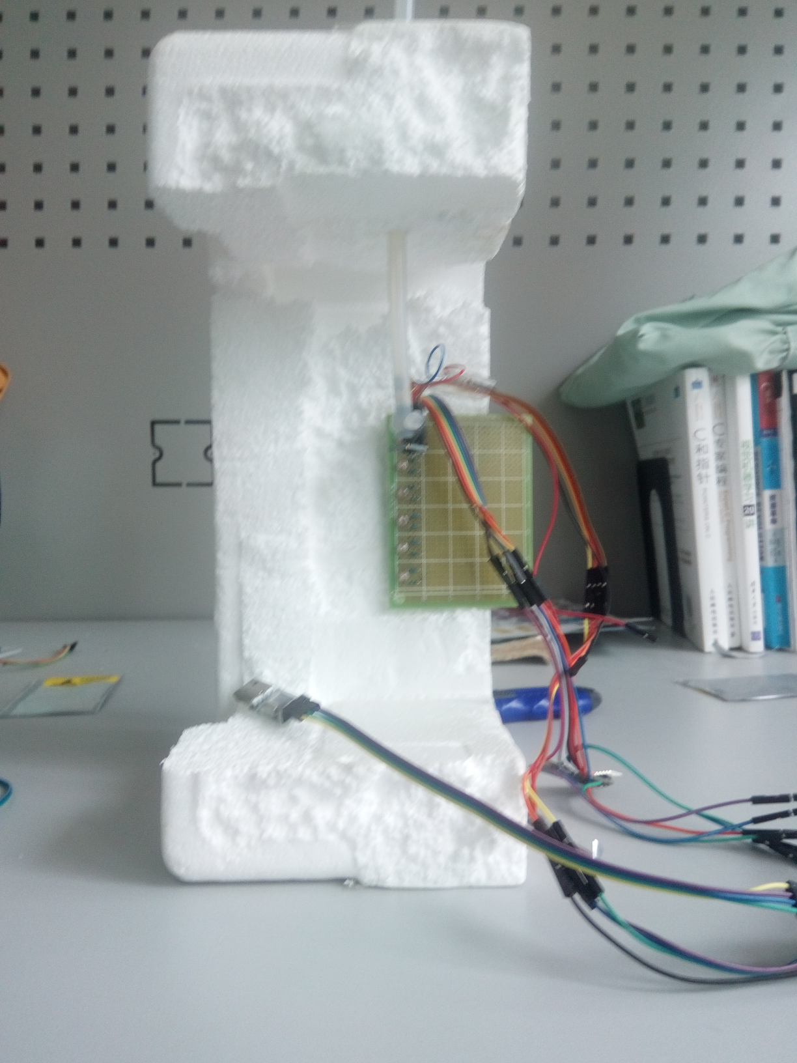
项目情况介绍
杯子的高度以及液面的高度滤波后均发送到电脑上并且用虚拟示波器查看，其曲线变化符合我们倒水时的现象。我们当前主攻对水杯信息的采集，对于电磁阀的控制，其控制算法十分简单，也只是进行了初步的尝试。我们正要进行综合测试。
Notes:
我们当前已经完成了一个基本的接水框架（包括硬件的搭建及焊接），并且也通过一块单片机和传感器实现了对液位高度的测量，精度在毫米级，满足使用要求，同时使用另一块单片机连接传感器进行水杯高度的测量，相对精度在厘米级以内，满足使用要求，我们使用了两块单片机对此进行处理，实现了两块单片机的串口通信，实现了数据的请求和返送。杯子的高度以及液面的高度滤波后均发送到电脑上并且用虚拟示波器查看，其曲线变化符合我们倒水时的现象。我们当前主攻对水杯信息的采集，对于电磁阀的控制，其控制算法十分简单，也只是进行了初步的尝试。我们正要进行综合测试。

Slide 11
05
Hebei University of Technology
技术难题
Notes:
1.由于我们的产品有自动接满的特性，可以充分解放用户的双手，我们的产品可以做到自动感应用户是否将水杯放在水龙头下，不需要用户任何额外的操作，做到简单快捷，提高用户的生活品质，节约宝贵用户的时间。
2.对于粗心的用户，他们可能会存在接水忘记关水龙头的情况，造成是自愿的大量浪费，此时，自止水的功能就可以避免这种浪费情况的发生，从而节约了宝贵的水资源。
3.使用传统水龙头时，用户需要用手去控制水龙头的阀门，然而某些用户在接热水时没有及时关闭水龙头，可能会存在热水烫伤用户的情况，而我们的水龙头采用全自动的控制方式，系统实时稳定，避免了用户关闭水龙头不及时的情况，从而保障了用户的安全。
4.我们采用自动感应的开启方式，避免了用户需要用手去打开开关，消除了水被污染的隐患，我们做到了方便卫生。
5.当前市面上的功能相对齐全的水龙头价格较高，很难在公共场合大批量使用，这也是这种水龙头不能大量普及的原因。我们要尽可能降低做到降低成本同时提高性能，这就需要我们进行更深一步的研究。

Slide 12
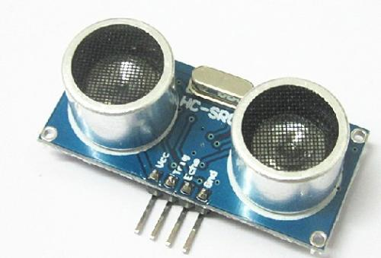
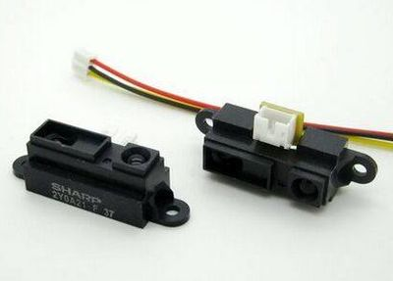
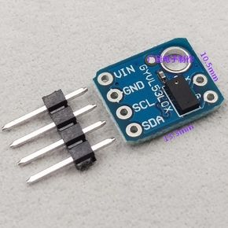
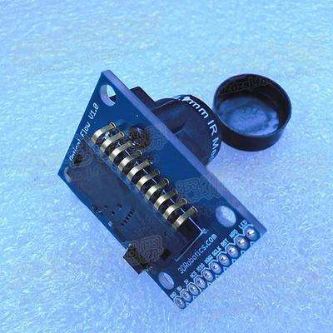
技术难题
液位传感器的选型
从卫生角度考虑，不能采用接触式传感器。同时，由于水是一种无色透明，流动性强的介质，所以我们最初选型时购置了几种传感器，超声波传感器，红外测距传感器，光飞行时间传感器（tof），光流传感器（低像素摄像头 30pix X 30pix)。
Notes:
经测试，超声波传感器和红外测距传感器的测量广角太大，无法满足对于水杯这种小口径内液位的测量。我们在后续的测试中发现，红外传感器的测得数据极易受水面波纹的影响(反射），产生大量的噪声。对于超声波传感器，其采集的原始数据是高电平时间，其测量很不稳定，经常有数据的突变，导致单片机卡死。对于光流传感器，单片机处理过程中不能准确识别出液位的变化，并且使用条件十分苛刻（强光），至此我们并没有采用以上几种传感器。在我们的后续测试中我们发现，意法半导体公司的VL53L0X（光飞行时间传感器）具有良好的特性，其精度在毫米级，并且测量广角小，几乎是点测量，同时对于水这种介质的响应良好，噪声小于以上两种传感器。

Slide 13
技术难题
经测试，超声波传感器和红外测距传感器的测量广角太大，无法满足对于水杯这种小口径内液位的测量。我们在后续的测试中发现，红外传感器的测得数据极易受水面波纹的影响(反射），产生大量的噪声。对于超声波传感器，其采集的原始数据是高电平时间，其测量很不稳定，经常有数据的突变，导致单片机卡死。
Notes:
经测试，超声波传感器和红外测距传感器的测量广角太大，无法满足对于水杯这种小口径内液位的测量。我们在后续的测试中发现，红外传感器的测得数据极易受水面波纹的影响(反射），产生大量的噪声。对于超声波传感器，其采集的原始数据是高电平时间，其测量很不稳定，经常有数据的突变，导致单片机卡死。对于光流传感器，单片机处理过程中不能准确识别出液位的变化，并且使用条件十分苛刻（强光），至此我们并没有采用以上几种传感器。在我们的后续测试中我们发现，意法半导体公司的VL53L0X（光飞行时间传感器）具有良好的特性，其精度在毫米级，并且测量广角小，几乎是点测量，同时对于水这种介质的响应良好，噪声小于以上两种传感器。

Slide 14
技术难题
对于低像素的光流摄像头，在强光下也，无法识别出水面的高亮部分，无法完成对于液面的识别，我们并没有继续尝试
Notes:
经测试，超声波传感器和红外测距传感器的测量广角太大，无法满足对于水杯这种小口径内液位的测量。我们在后续的测试中发现，红外传感器的测得数据极易受水面波纹的影响(反射），产生大量的噪声。对于超声波传感器，其采集的原始数据是高电平时间，其测量很不稳定，经常有数据的突变，导致单片机卡死。对于光流传感器，单片机处理过程中不能准确识别出液位的变化，并且使用条件十分苛刻（强光），至此我们并没有采用以上几种传感器。在我们的后续测试中我们发现，意法半导体公司的VL53L0X（光飞行时间传感器）具有良好的特性，其精度在毫米级，并且测量广角小，几乎是点测量，同时对于水这种介质的响应良好，噪声小于以上两种传感器。

Slide 15
技术难题
在我们的后续测试中我们发现，意法半导体公司的VL53L0X（光飞行时间传感器）具有良好的特性，其精度在毫米级，并且测量广角小，几乎是点测量，同时对于水这种介质的响应良好，噪声小于以上两种传感器。
Notes:
经测试，超声波传感器和红外测距传感器的测量广角太大，无法满足对于水杯这种小口径内液位的测量。我们在后续的测试中发现，红外传感器的测得数据极易受水面波纹的影响(反射），产生大量的噪声。对于超声波传感器，其采集的原始数据是高电平时间，其测量很不稳定，经常有数据的突变，导致单片机卡死。对于光流传感器，单片机处理过程中不能准确识别出液位的变化，并且使用条件十分苛刻（强光），至此我们并没有采用以上几种传感器。在我们的后续测试中我们发现，意法半导体公司的VL53L0X（光飞行时间传感器）具有良好的特性，其精度在毫米级，并且测量广角小，几乎是点测量，同时对于水这种介质的响应良好，噪声小于以上两种传感器。

Slide 16
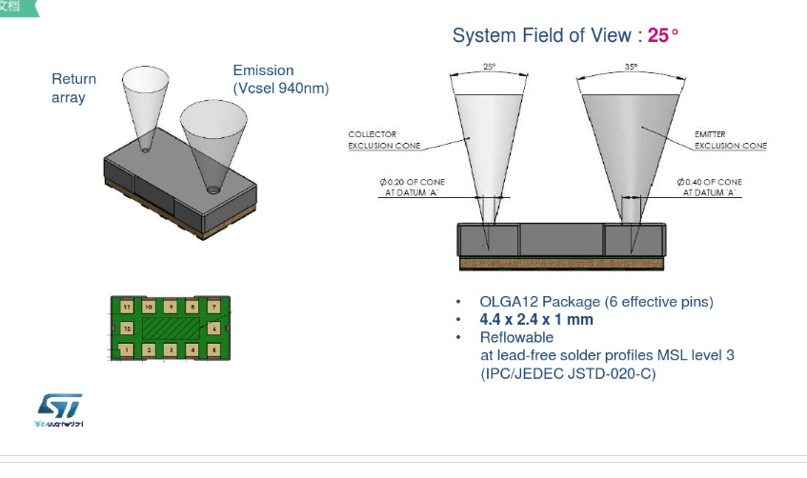
技术难题
以下是VL53LOX的基本参数和此传感器与其他传感器的对比。
Notes:
经测试，超声波传感器和红外测距传感器的测量广角太大，无法满足对于水杯这种小口径内液位的测量。我们在后续的测试中发现，红外传感器的测得数据极易受水面波纹的影响(反射），产生大量的噪声。对于超声波传感器，其采集的原始数据是高电平时间，其测量很不稳定，经常有数据的突变，导致单片机卡死。对于光流传感器，单片机处理过程中不能准确识别出液位的变化，并且使用条件十分苛刻（强光），至此我们并没有采用以上几种传感器。在我们的后续测试中我们发现，意法半导体公司的VL53L0X（光飞行时间传感器）具有良好的特性，其精度在毫米级，并且测量广角小，几乎是点测量，同时对于水这种介质的响应良好，噪声小于以上两种传感器。

Slide 17
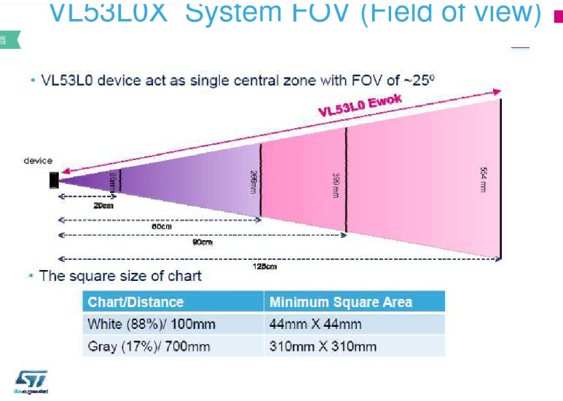
技术难题
Notes:
经测试，超声波传感器和红外测距传感器的测量广角太大，无法满足对于水杯这种小口径内液位的测量。我们在后续的测试中发现，红外传感器的测得数据极易受水面波纹的影响(反射），产生大量的噪声。对于超声波传感器，其采集的原始数据是高电平时间，其测量很不稳定，经常有数据的突变，导致单片机卡死。对于光流传感器，单片机处理过程中不能准确识别出液位的变化，并且使用条件十分苛刻（强光），至此我们并没有采用以上几种传感器。在我们的后续测试中我们发现，意法半导体公司的VL53L0X（光飞行时间传感器）具有良好的特性，其精度在毫米级，并且测量广角小，几乎是点测量，同时对于水这种介质的响应良好，噪声小于以上两种传感器。

Slide 18
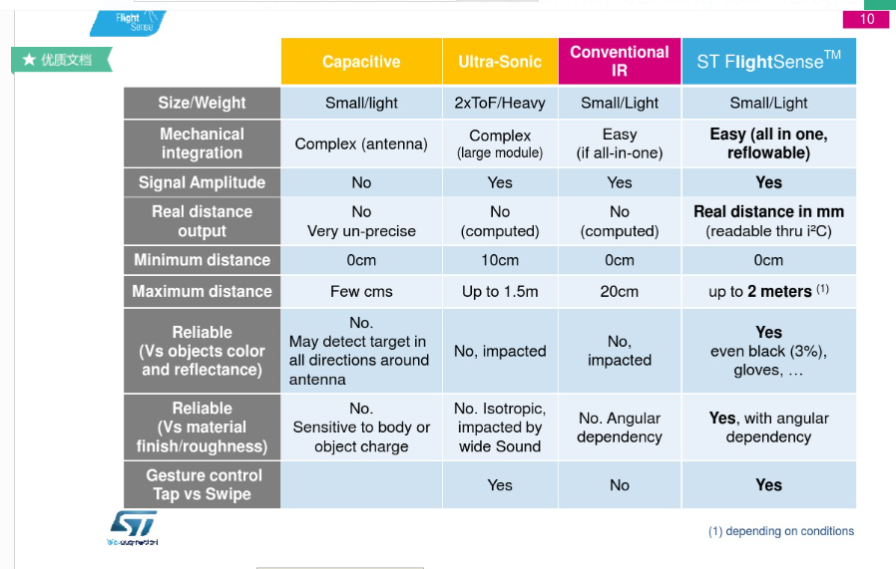
技术难题
Notes:
经测试，超声波传感器和红外测距传感器的测量广角太大，无法满足对于水杯这种小口径内液位的测量。我们在后续的测试中发现，红外传感器的测得数据极易受水面波纹的影响(反射），产生大量的噪声。对于超声波传感器，其采集的原始数据是高电平时间，其测量很不稳定，经常有数据的突变，导致单片机卡死。对于光流传感器，单片机处理过程中不能准确识别出液位的变化，并且使用条件十分苛刻（强光），至此我们并没有采用以上几种传感器。在我们的后续测试中我们发现，意法半导体公司的VL53L0X（光飞行时间传感器）具有良好的特性，其精度在毫米级，并且测量广角小，几乎是点测量，同时对于水这种介质的响应良好，噪声小于以上两种传感器。

Slide 19
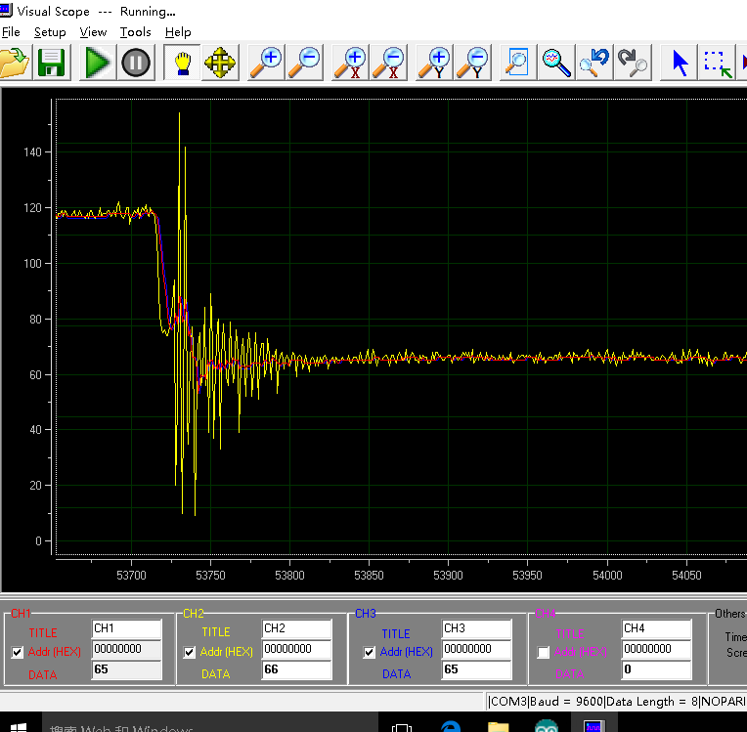
技术难题
使用VL53LOX达到项目的使用需求。
Notes:
经测试，超声波传感器和红外测距传感器的测量广角太大，无法满足对于水杯这种小口径内液位的测量。我们在后续的测试中发现，红外传感器的测得数据极易受水面波纹的影响(反射），产生大量的噪声。对于超声波传感器，其采集的原始数据是高电平时间，其测量很不稳定，经常有数据的突变，导致单片机卡死。对于光流传感器，单片机处理过程中不能准确识别出液位的变化，并且使用条件十分苛刻（强光），至此我们并没有采用以上几种传感器。在我们的后续测试中我们发现，意法半导体公司的VL53L0X（光飞行时间传感器）具有良好的特性，其精度在毫米级，并且测量广角小，几乎是点测量，同时对于水这种介质的响应良好，噪声小于以上两种传感器。

Slide 20
技术难题
从杯子上方？
杯壁很薄，很难被超声波传感器和光飞行时间传感器识别并测量出来
测高传感器的选型
对于测高传感器，项目的要求是精度在厘米以下，不受杯子材质的影响。
Notes:
2.测高传感器的选型
对于测高传感器，项目的要求是精度在厘米以下，不受杯子材质的影响。我们起初是考虑从杯子上方测得杯子高度，后来在测试中发现，杯壁很薄，很难被超声波传感器和光飞行时间传感器识别并测量出来，至此，我们陷入了僵局。在之后的测试中，我们换位思考，从侧面去测量杯子高度，在这里我们采取了一种类似于电梯门上使用的一种光开关，简单的说，就是一边是红外发射端，另一边是红外接收端，如果有物体阻隔，那么单片机就可以采集到这种变化，如果将这做成一排，就可以实现一个遮挡测量的装置。其精度取决于使用的反射接收管的线密度。在项目中，我们最初采用的是红外对管，但是经测试发现，红外对管对玻璃介质几乎没有响应，而经测试发现，光敏电阻具有一定的响应能力。至此，我们选用光敏电阻为基本采集单元，对n个光敏电阻进行A/D转换得到数字量送入单片机，并通过一定的滤波算法实现了对高度测测量，精度也符合项目的预期的要求。

Slide 21
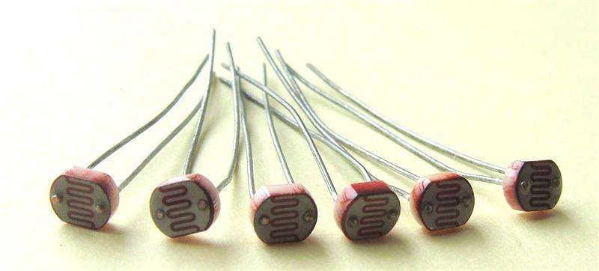
技术难题
换位思考，从侧面去测量杯子高度，在这里我们采取了一种类似于电梯门上使用的一种光开关，简单的说，就是一边是红外发射端，另一边是红外接收端，如果有物体阻隔，那么单片机就可以采集到这种变化，如果将这做成一排，就可以实现一个遮挡测量的装置。其精度取决于使用的反射接收管的线密度。在项目中，我们最初采用的是红外对管，但是经测试发现，红外对管对玻璃介质几乎没有响应，而经测试发现，光敏电阻具有一定的响应能力。至此，我们选用光敏电阻为基本采集单元，对n个光敏电阻进行A/D转换得到数字量送入单片机，并通过一定的滤波算法实现了对高度测测量，精度也符合项目的预期的要求，精度在厘米级以上。
Notes:
2.测高传感器的选型
对于测高传感器，项目的要求是精度在厘米以下，不受杯子材质的影响。我们起初是考虑从杯子上方测得杯子高度，后来在测试中发现，杯壁很薄，很难被超声波传感器和光飞行时间传感器识别并测量出来，至此，我们陷入了僵局。在之后的测试中，我们换位思考，从侧面去测量杯子高度，在这里我们采取了一种类似于电梯门上使用的一种光开关，简单的说，就是一边是红外发射端，另一边是红外接收端，如果有物体阻隔，那么单片机就可以采集到这种变化，如果将这做成一排，就可以实现一个遮挡测量的装置。其精度取决于使用的反射接收管的线密度。在项目中，我们最初采用的是红外对管，但是经测试发现，红外对管对玻璃介质几乎没有响应，而经测试发现，光敏电阻具有一定的响应能力。至此，我们选用光敏电阻为基本采集单元，对n个光敏电阻进行A/D转换得到数字量送入单片机，并通过一定的滤波算法实现了对高度测测量，精度也符合项目的预期的要求。

Slide 22
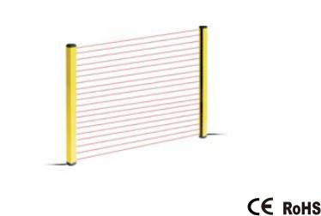
技术难题
未突破的关键技术难题
测高传感器对光要求过高
由于在测高传感器中使用的是光敏电阻，接受到的光强越高，阻值越大，对光的敏感程度极高。外界环境的变化会对其产生很大的影响，使最初定义的测量基准失效。因此采取单片机定时更新基准信号量的方式（定时多次采集求均值作为基准）来更新基准，并且我们还打算加入补光灯，抵消自然光情况下光强对采集的影响。
测高传感器的稳定性不佳
由于光敏电阻测得的光强是从各个方向射入传感器的，存在一定的不稳定性，受外界干扰较严重，我们查资料得知有一种光栅传感器，一种采用红外直射式的光电门，非常类似于我们所自制的光敏测高传感器，我们后期测试光栅传感器的效果。
光栅传感器示意图
Notes:
未突破的关键技术难题
测高传感器对光要求过高
由于在测高传感器中使用的是光敏电阻，接受到的光强越高，阻值越大，对光的敏感程度极高。外界环境的变化会对其产生很大的影响，使最初定义的测量基准失效。因此采取单片机定时更新基准信号量的方式（定时多次采集求均值作为基准）来更新基准，并且我们还打算加入补光灯，抵消自然光情况下光强对采用的影响。
测高传感器的稳定性不佳
由于光敏电阻测得的光强是从各个方向射入传感器的，存在一定的不稳定性，受外界干扰较严重，我们查资料得知有一种光栅传感器，一种采用红外直射式的光电门，非常类似于我们所自制的光敏测高传感器，我们后期测试光栅传感器的效果。

Slide 23
05
Hebei University of Technology
预期成果
Notes:
1.由于我们的产品有自动接满的特性，可以充分解放用户的双手，我们的产品可以做到自动感应用户是否将水杯放在水龙头下，不需要用户任何额外的操作，做到简单快捷，提高用户的生活品质，节约宝贵用户的时间。
2.对于粗心的用户，他们可能会存在接水忘记关水龙头的情况，造成是自愿的大量浪费，此时，自止水的功能就可以避免这种浪费情况的发生，从而节约了宝贵的水资源。
3.使用传统水龙头时，用户需要用手去控制水龙头的阀门，然而某些用户在接热水时没有及时关闭水龙头，可能会存在热水烫伤用户的情况，而我们的水龙头采用全自动的控制方式，系统实时稳定，避免了用户关闭水龙头不及时的情况，从而保障了用户的安全。
4.我们采用自动感应的开启方式，避免了用户需要用手去打开开关，消除了水被污染的隐患，我们做到了方便卫生。
5.当前市面上的功能相对齐全的水龙头价格较高，很难在公共场合大批量使用，这也是这种水龙头不能大量普及的原因。我们要尽可能降低做到降低成本同时提高性能，这就需要我们进行更深一步的研究。

Slide 24
预期成果
自动接满
中期
终期
准确测深
适应性强
前期
后期
准确测高

Slide 25
河北工业大学2017年大学生创新创业训练计划项目
感谢聆听，批评指导
THANK YOU TO LISTEN TO CRITICISM GUIDANCE
Powered by
WWW.UMVIEW.COM

